Slide 1
ANTÍFONA
A Ti oh Deus Fiel
E Bom Senhor
Eterno Pai Supremo Criador
Nós os teus servos
Vimos dar louvor
Aleluia, aleluia

Slide 2

A Ti Deus Filho Salvador Jesus
Da graça a fonte
Da verdade a luz
Por Teu amor
Medido pela cruz
Aleluia, aleluia

Slide 3
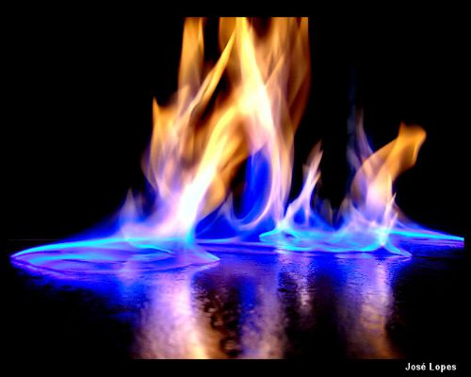
A Ti oh Deus real consolador
Divino Fogo santificador
Que nos anima
E nos acende o amor
Aleluia, aleluia

Slide 4

A Ti Deus trino,
Poderoso Deus
Que estás presente sempre
Junto aos teus
A ministrar as bênçãos
Lá nos céus
Aleluia, aleluia

